Slide 1
Quali sono le caratteristiche di un metodo computazionalmente utilizzabile?
Avere un numero finito di passi
Richiedere operazioni che il calcolatore può eseguire (come addizioni, moltiplicazioni, scambi, confronti, etc.)
Richiedere un numero di operazioni accettabile rispetto alla dimensione del problema
Richiedere un’occupazione di memoria ragionevole
Evidentemente ,
la regola di Cramer
non soddisfa il requisito 3.
1

Slide 2


IDEA: trasformare il sistema Ax = b in un sistema che ha la stessa soluzione (equivalente) ma è più semplice da risolvere
PROBLEMA
Sistema lineare Ax=b con

Slide 3
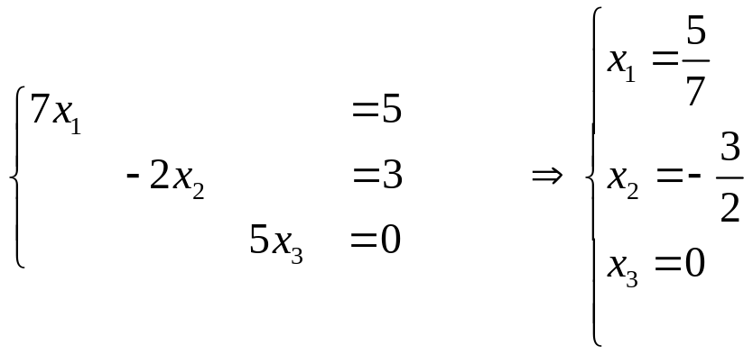
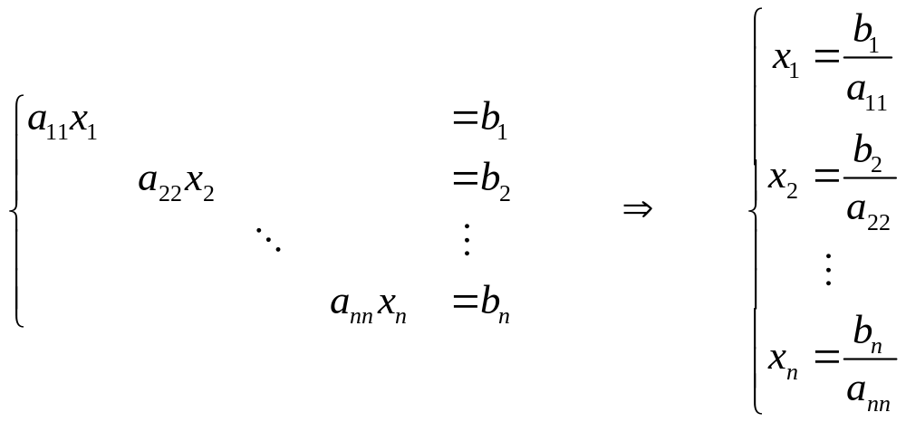
Quali sono i sistemi ‘semplici’ da risolvere?
I sistemi diagonali:
in generale, se a_{ii} ≠0, i=1,…,n
costo: 3 M
costo: n M

Slide 4
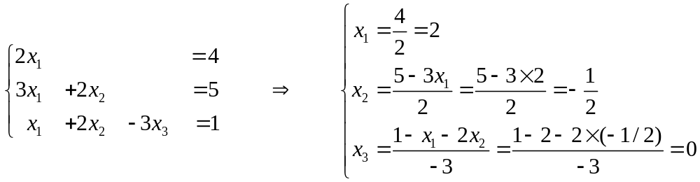
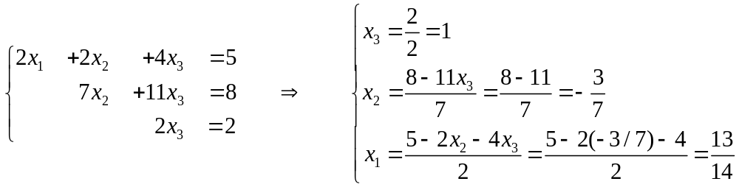
I sistemi triangolari inferiori:
I sistemi triangolari superiori
costo: 3 A + 6 M
costo: 3 A + 6 M

Slide 5
Metodo di back-substitution (sostituzione all’indietro) per sistemi triangolari superiori
Per un sistema di dimensione n, il metodo di sostituzione all’indietro richiede
n² /2 (M+A) circa

Slide 6
confronto con la regola di Cramer
Ricordiamo che la regola di Cramer, per risolvere un sistema di dimensione n, richiede circa (n+1)! operazioni
n | (n+1)! | n²/2
5 | 720 | 12,5
10 | 4. 10⁷ | 50
20 | 5. 10¹⁹ | 200
40 | 3. 10⁴⁹ | 800
il metodo di back-substitution è computazionalmente utilizzabile
Però di solito non abbiamo sistemi triangolari…

Slide 7
PROBLEMA
Sistema lineare Ax=b con
Metodo di eliminazione di Gauss
Trasforma il sistema Ax=b in uno triangolare superiore ad esso equivalente

Slide 8
Metodo di Gauss:
Trasformare Ax=b nel sistema equivalente Ux=c, con U triangolare superiore
Risolvere Ux=c
Input: A, b
Trasformare Ax=b
in Ux=c
Risolvere Ux=c
Output: x

Slide 9
Su un computer che esegue 10⁶ moltiplicazioni al secondo, per risolvere un sistema lineare di dimensione n=20:
Cramer 2.15* 10⁶ anni = 2.15 * 10⁴ secoli
Eliminazione di Gauss 1.86 * 10⁻⁴ secondi
I metodi di Cramer e Gauss fanno parte della classe dei:
Metodi diretti:
forniscono la soluzione “esatta” (a meno di errori di arrotonamento) in un numero finito di passi.

Slide 10
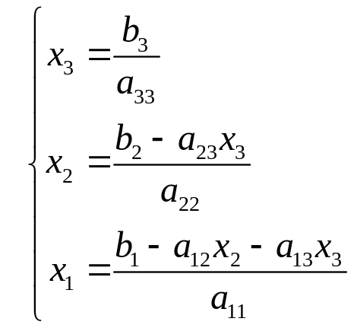
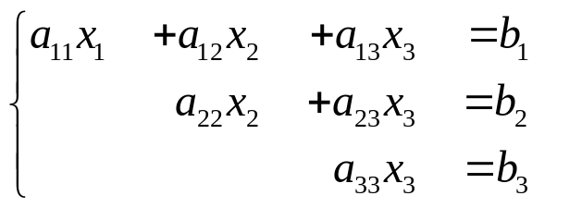

PER SISTEMI TRIANGOLARI
Metodo di sostituzione all’indietro (back substitution)
Dimensione n=3
costo: 6 M

Slide 11
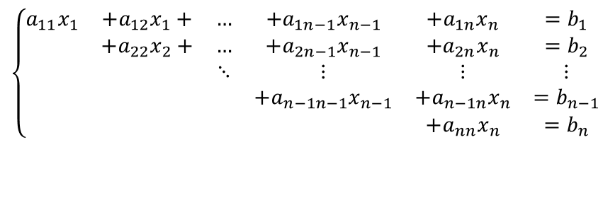

Generico sistema triangolare superiore di dimensione n:

Slide 12
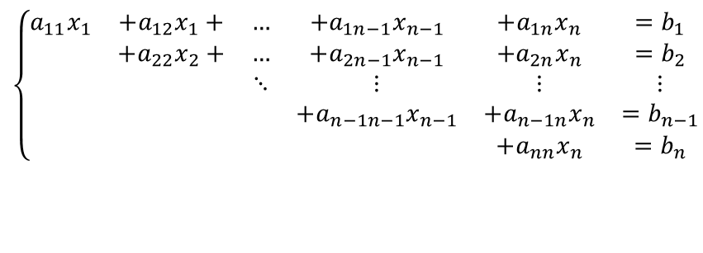
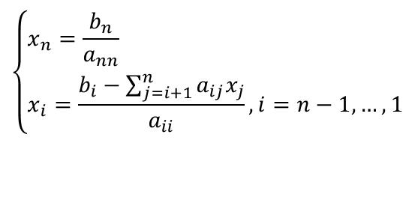

Metodo di sostituzione all’indietro (back substitution)
Dimensione n=3
costo: 6 M
Dimensione n in generale
Laboratorio di Matematica Computazionale A.Cardone - D.Conte
costo: n(n+1)/2 M ~ n² /2 M

Slide 13

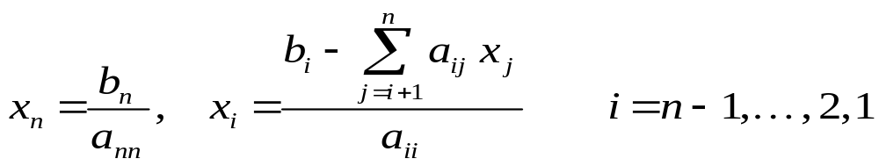

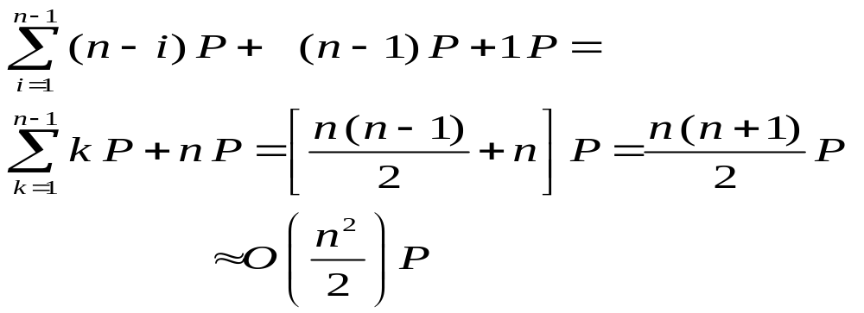

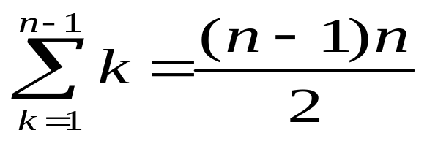
COMPLESSITA’ DELLA SOSTITUZIONE ALL’INDIETRO
Per calcolare x_{i} per i=n-1,…,1 ci vogliono:
(n-i) prodotti + 1 divisione
Per calcolare x_{n}
ci vuole 1 divisione
Indichiamo sia i prodotti che le divisioni con la lettera P:

